Slide 1
La fécondation
H. CHICHOUNE

Slide 2
Introduction
La fécondation est l’union d’un gamète male (spermatozoïde) et d’un gamète femelle (ovocyte II).
C’est la reconstitution d’un patrimoine génétique (2n chromosome) et la moise en commun de deux lots d’ADN.
Elle se déroule, le plus souvent, dans le tiers externe des trompes utérines (l’ampoule tubulaire).

Slide 3
Conditions de la fécondation dans l’espèce humaine :
La rencontre des deux gamètes nécessite :
Un sperme normal (PH convenable, nombre, qualité et mobilité des spermatozoïdes) ;
Les spermatozoïdes doivent subir ce qu’on appelle la capacitation (acquisition du pouvoir fécondant) dans les voies génitales femelles au moment de l’ovulation ou la première étape se produit dans la glaire cervicale en éliminant le liquide séminal et certaines molécules fixées sur la membrane des spermatozoïdes.
Un ovocyte II bloqué en métaphase entouré de membrane pellucide et de la corona radiata.
Une glaire cervicale filante, alcaline et riche en mucus (période d’ovulation).
Une perméabilité des trompes.
Un délai entre rapport et ovulation ne dépassant pas 3-4 jours, sachant que la durée de vie des spermatozoïdes dans l’appareil génital femelle est de 48 heures, quant à celle de l’ovocyte II est de 24 heures en moyenne.

Slide 4
Les étapes de la fécondation
1. Trajet des spermatozoïdes
Pendant leur trajet dans le tractus génital mâle, les spermatozoïdes reçoivent :
Les sécrétions des vésicules séminales (environ 60% du volume du sperme), qui contient de nombreuses protéines, du fructose qui servira de source d’énergie pour les spermatozoïdes, des acides gras modifiés ou prostaglandines, qui stimuleront le tractus génital féminin.
Le liquide prostatique, alcalin, laiteux et relativement fluide, qui va neutraliser le milieu acide de l’urètre et qui contient une enzyme de coagulation responsable de la transformation du sperme en une masse gélatineuse.

Slide 5
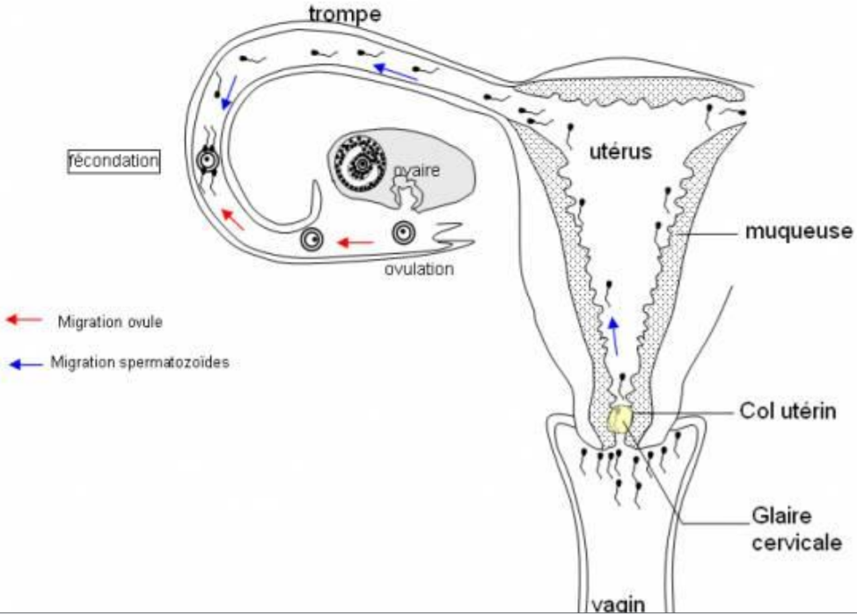
Dans les voies génitales femelles

Slide 6
L’éjaculation dépose entre 200 et 350 millions de spermatozoïdes au fond du vagin. Ce nombre diminue à cause du pH acide du vagin.
Le passage actif a travers le col joue un rôle de sélection primordiale et ne permet le passage que des spermatozoïdes normalement formés et bien motiles (mobiles) soit à peine 1%du total initial. Les spermatozoïdes atypiques restent accrochés à la glaire cervicale.
Au cours du transit utéro-tubaire, le déplacement des spermatozoïdes est facilité par les mouvements des cils et les contractions de la paroi utérine et des trompes. Leur nombre diminue encore, car un grand nombre est digéré par les phagocytes.
Dans le tiers externe de la trompe, une dizaine de spermatozoïdes est retenues autour de l’ovocyte II, les autres sont éliminés par les deux pavillons dans la cavité péritonéale où ils seront phagocytés.

Slide 7
2- Rencontre des deux gamètes et fixation du (des) spermatozoïde (s)
Autour de l’ovocyte II, les spermatozoïdes subissent la réaction acrosomique et provoque la libération du contenu acrosomial, qui est constitué de:
Les hyaluronidases : qui détruisent le ciment intercellulaire de la corona radiata
La GP-E (Corona Penetrating Enzym) : qui dissout les cellules de la corona radiata.
L’acrosine : qui dépolymérise les glycoprotéines et donc solubilise la membrane pellucide.

Slide 8
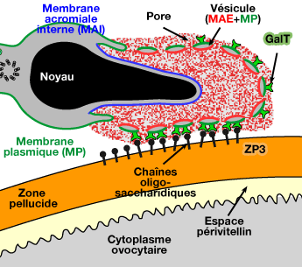
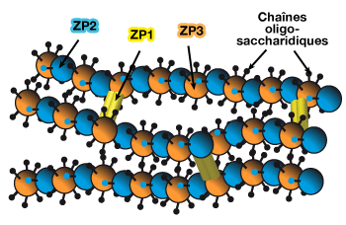
Des récepteurs spécifiques (glycoprotéines : ZP2 et ZP3 en alternance reliés par ZP1) présents à la surface de la membrane pellucide où ZP3 se fixent sur leurs récepteurs (R-ZP3) dans la membrane du premier spermatozoïde qui arrive à son contact
Fusion des deux membranes (plasmoganmie)
Formation de petites vésicules espacées par les pores qui
permettent la libération du contenu de l'acrosome au contact de
la zone pellucide.

Slide 9
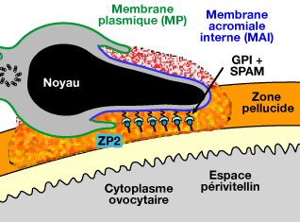
3- Pénétration à l’ovocyte
Les enzymes libérées par l’acrosome facilitent la pénétration de la membrane pellucide par le spermatozoïde et son entrée en contact avec la membrane de l’ovocyte.

Slide 10
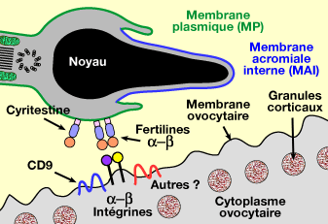
4- Fusion des deux cellules
Arrive à la membrane ovocytaire, le spermatozoïde se fixe par la partie médiane et la partie postérieure de la tête (membrane plasmique post-acrosomique), grâce à des protéines spécifiques : la fertiline qui possède :
-Un domaine de fixation (β) ou ADAM2 de style disintégrine, qui se lie à une intégrine de la surface plasmatique ovocytaire (hétéro dimère α et β).
Un domaine d’activité
protéasique (α) qui assure
la fusion des deux membranes.

Slide 11
La pénétration du spermatozoïde dans l’ovocyte déclenche:
-1- La réaction corticale: la fusion des deux gamètes, cause une augmentation locale du Ca2+ cytosolique qui s'étend dans la cellule comme une vague calcique qui va activer l'œuf Les granules corticaux fusionnent avec la membrane plasmique ovocytaire et libèrent leur contenu (différents enzymes hydrolytiques: hydrolase et peroxydase) par exocytose dans l'espace périvitellin Un large décollement de la zone pellucide et modification de la structure moléculaire des ZP3 et ZP2 et destruction des sites de fixation dans la membrane ovocytaire empêchement de la polyspermie = la membrane ovocytaire devient impénétrable par d’autres spermatozoïdes.
Dans certaines espèces animale la polyspermie est possible

Slide 12
-2- Reprise de la méiose II (bloqué en métaphase ) et expulsion du 2ème globule polaire.
-3- Activation du métabolisme cellulaire avec une synthèse importante d’ARN

Slide 13
5- L’union des pronucléi mâle et femelle et formation du zygote
La tête, la pièce intermédiaire et une partie du flagelle sont intégrés dans cytoplasme ovocytaire.
Les deux noyaux haploïdes (n chromosomes) se rapprochent l’un de l’autre vers le centre de l’ovocyte et combinent leurs chromosomes
synthèse de l’ADN (caryogamie=amphimixie).
Le centriole est apporté par la pièce intermédiaire du spermatozoïde (centriole proximal), il est à l’origine du fuseau mitotique et de tous les organite tubulaire du l’œuf.
Le fuseau achromatique s ’organise et la 1^{ière} division mitotique commence.

